Slide 1

Gotovo nula energetske zgrade(NZEB) u svijetu-najbolja praksa pred vratima Hrvatske
Savjetovanje upravitelja nekretninama - Zadar 2018.
doc.dr.sc.Maja-Marija Nahod,dipl.ing.građ.
prof.dr.sc.Anita Cerić,dipl.ing.građ.
Ana Majstorović
Zadar, 2018.

Slide 2
SADRŽAJ
Uvod
Promoviranje i financiranje NZEB renoviranja u Europi
Primjeri svjetske prakse- NZEB renoviranja
Zaključak

Slide 3
UVOD
Energija kao glavna poveznica ljudi i prirode te važan utjecajni faktor za ekonomski razvoj
NZEB kao obaveza s ciljem smanjenja potrebne primarne energije
Rok za zadovoljenje NZEB standarda prema Europskoj direktivi
Intenzivno uvažavanje NZEB pristupa u svijetu
Rješenja u renoviranju i rekonstrukcijama zgrada kao najveći izazov

Slide 4
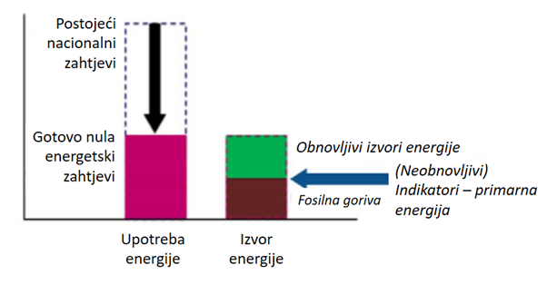
Slika 1. Kretanje zahtjeva za energetsku učinkovitost sa vremenom

Slide 5
PROMOVIRANJE I FINANCIRANJE NZEB RENOVIRANJA U EUROPI
Troškovno optimalna metoda kao osnova za donošenje odluka o ulaganju
Ekonomski aspekt renoviranja posebno značajan kod dubinskog renoviranja
Svjetska praksa dokazuje isplativost ulaganja u NZEB sustave
Financiranje projekata NZEB-a na europskoj razini
Inovacija modela ugovaranja EPC/ESCO u Hrvatskoj

Slide 6
Projekti promocije i financiranje NZEB-a uz podršku Europske komisije
AIDA - Podrška NZEB-a u općinama i gradovima
MaTrID - Integralno projektiranje energije za NZEB
mountEE - Podrška NZEB-u u lokalnim zajednicama
NZB2021 - Kampanja otvorenih vrata
PassREG - NZEB u propisima na regionalnoj razini
EPISCOPE - Razvoj tržišta
EuroPHit - Standard pasivne gradnje

Slide 7
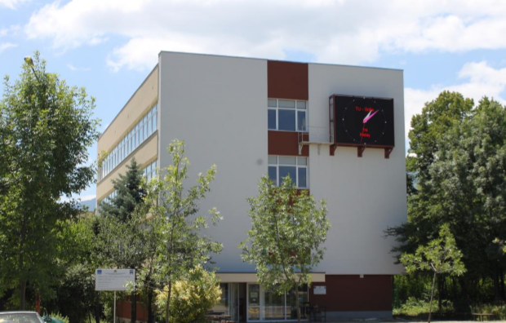
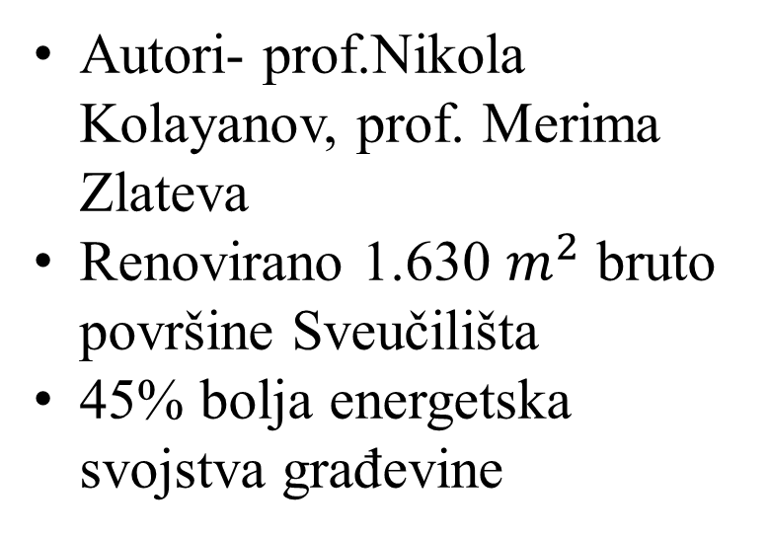
PRIMJERI SVJETSKE PRAKSE-NZEB RENOVIRANJA
Bugarska, 2012.
Autori- prof.Nikola Kolayanov, prof. Merima Zlateva
Renovirano 1.630 $m^{2}$ bruto površine Sveučilišta
45% bolja energetska svojstva građevine

Slide 8
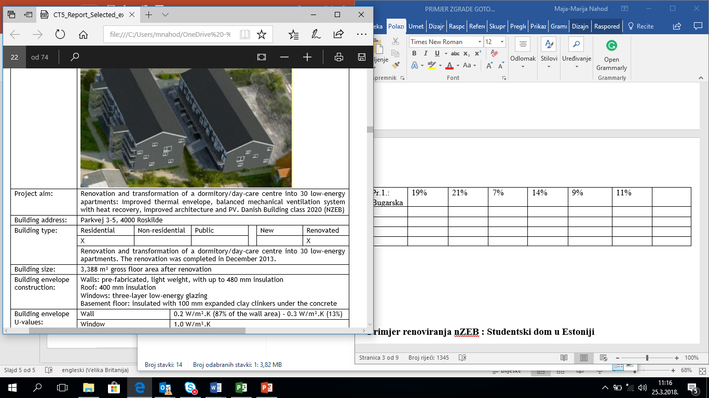
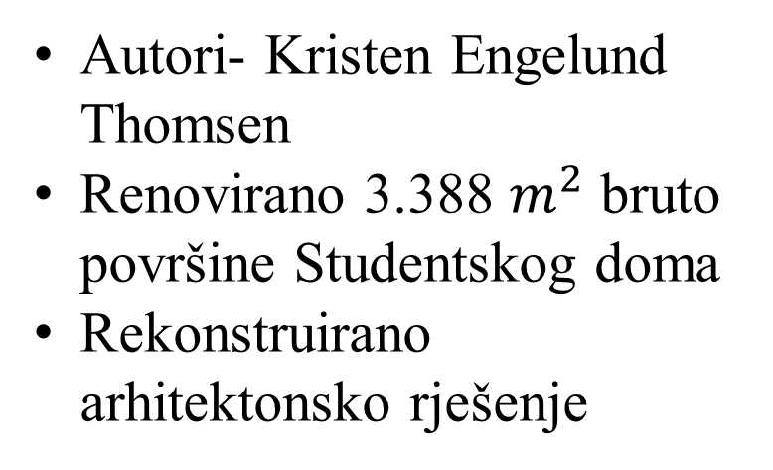
PRIMJERI SVJETSKE PRAKSE-NZEB RENOVIRANJA
Danska, 2013.
Autori- Kristen Engelund Thomsen
Renovirano 3.388 $m^{2}$ bruto površine Studentskog doma
Rekonstruirano arhitektonsko rješenje

Slide 9
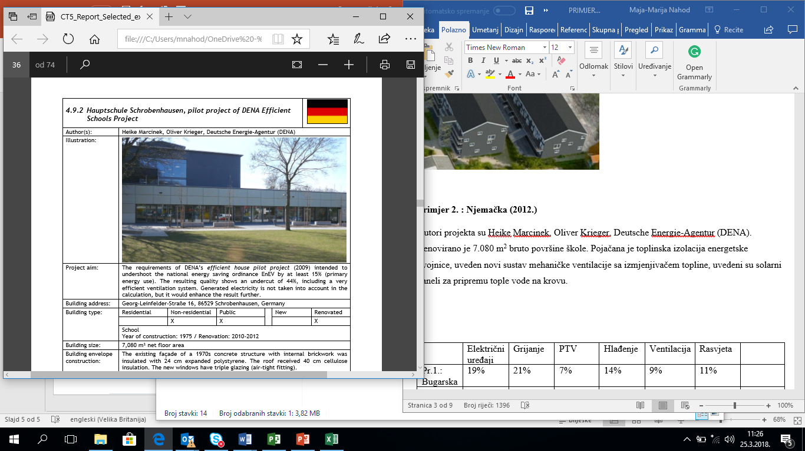
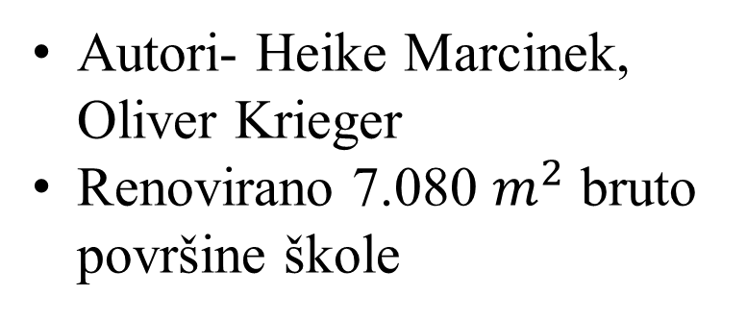
PRIMJERI SVJETSKE PRAKSE-NZEB RENOVIRANJA
Njemačka, 2012.
Autori- Heike Marcinek, Oliver Krieger
Renovirano 7.080 $m^{2}$ bruto površine škole

Slide 10
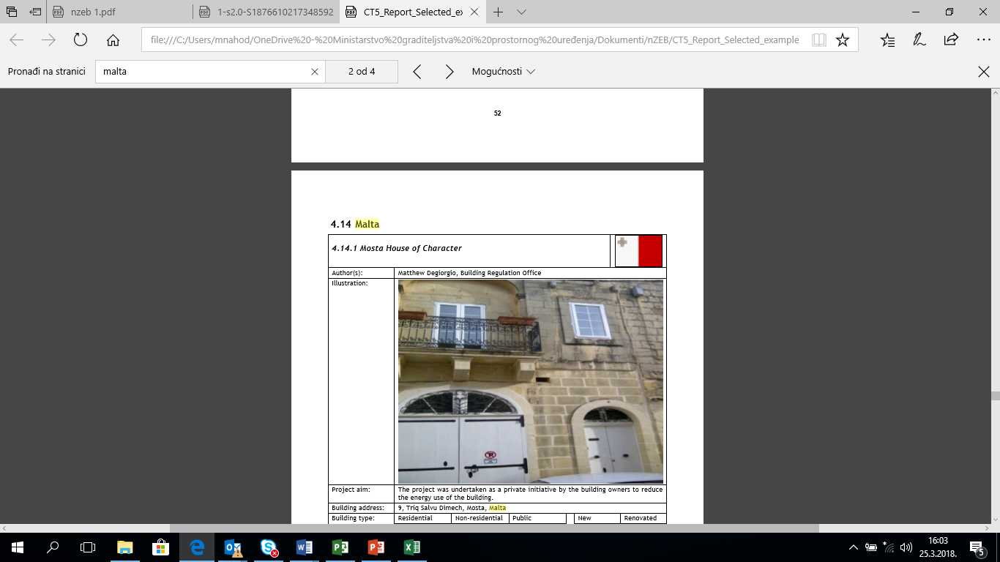
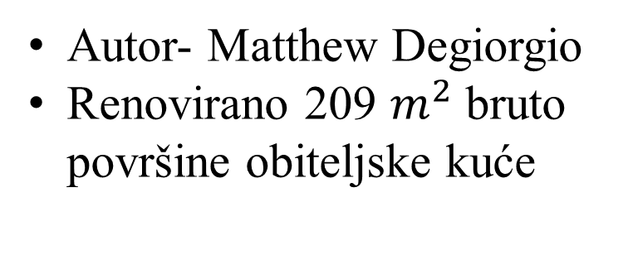
PRIMJERI SVJETSKE PRAKSE-NZEB RENOVIRANJA
Malta, 2012.
Autor- Matthew Degiorgio
Renovirano 209 $m^{2}$ bruto površine obiteljske kuće

Slide 11
Usporedni opis % potrošnje energije
 | Električni uređaji | Grijanje | PTV | Hlađenje | Ventilacija | Rasvjeta
Pr.1.: Bugarska | 19% | 21% | 7% | 14% | 9% | 11%
Pr.2.: Danska | -- | 18% | 58% | -- | 24% | --
Pr.3.: Njemačka | -- | 43% | 24% | -- | 22% | 11%
Pr.4.: Malta | -- | 28% | -- | 49% | -- | 22%

Slide 12
PRIMJERI SVJETSKE PRAKSE-NZEB RENOVIRANJA
Estonija, 2017.
Horizon2020 MORE-CONNECT, Trondheim,Norveška
NZEB obnova tipične stambene zgrade- studentskog doma
Smanjenje primarne energija za dvije trećine
Jedna od prvih NZEB montažnih zgrada u Europi

Slide 13
ZAKLJUČAK
Gotovo nula energetske zgrade kao neizbježan koncept gradnje i renoviranja
Jednostavni principi- isplativa investicija za cjeloživotni vijek zgrade
NZEB projekti ubrzati će razvoj graditeljstva i postati preduvjet svakog održavanja

